Slide 1

Tự nhiên và xã hội Phòng bệnh tim mạch

Slide 2

Hoạt động 1:
Kể tên một số bệnh về tim mạch
Bệnh hở van tim.
Xơ vữa mạch máu.
Nhồi máu cơ tim.
Viêm cơ tim.
Suy tim.

Slide 3
Hoạt động 2:
Tìm hiểu về bệnh thấp tim

Slide 4
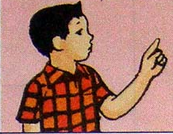
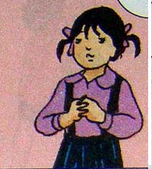
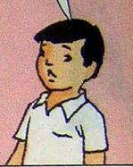
Bạn có biết ở
lứa tuổi chúng mình có thể mắc bệnh gì về tim mạch?
Bệnh tim mạch à? Mình chưa nghe nói đến.
Mình nghe nói thấp tim là bệnh nguy hiểm ở tuổi học sinh.
Bệnh về tim mạch thường gặp ở trẻ em là bệnh gì?

Slide 5
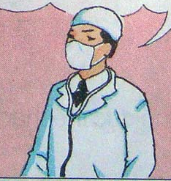
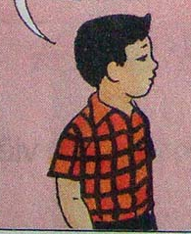
Thưa bác sĩ nguyên nhân nào dẫn đến bệnh thấp tim?
Do bị viêm họng, viêm a-mi-đan kéo dài, do thấp khớp cấp không được chữa trị kịp thời, dứt điểm.
Nguyên nhân gây ra bệnh thấp tim là gì?

Slide 6
Thưa bác sĩ bệnh thấp tim nguy hiểm như thế nào?
Nó để lại những di chứng nặng nề cho van tim, cuối cùng gây suy tim.
Bệnh thấp tim nguy hiểm như thế nào?

Slide 7
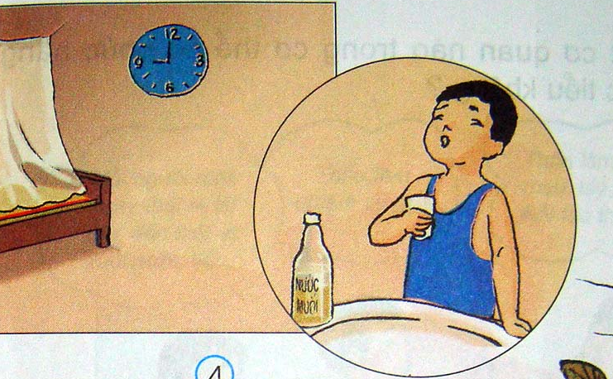
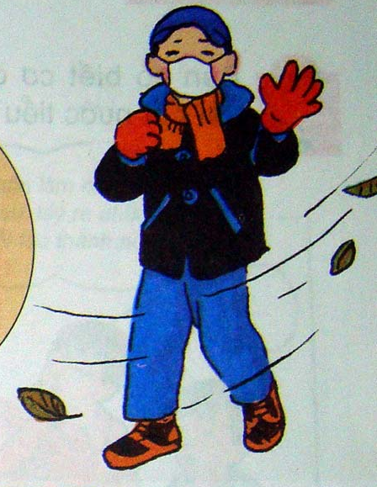
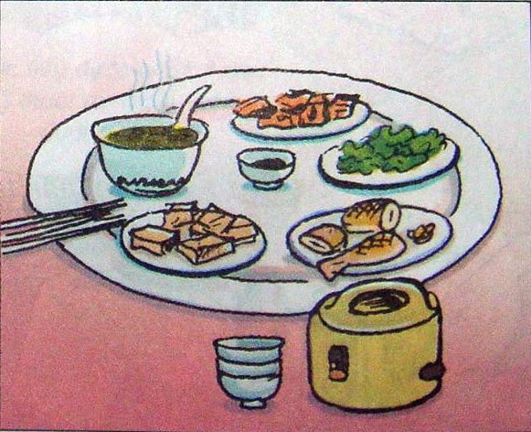
Làm thế nào để phòng bệnh thấp tim?
4
5
6

Slide 8
4
* Súc miệng bằng nước muối trước khi đi ngủ để phòng bệnh viêm họng .

Slide 9
5
* Giữ ấm cơ thể khi trời lạnh đề phòng cảm lạnh, viêm khớp cấp tính.

Slide 10
6
* Ăn uống đầy đủ để cơ thể khoẻ mạnh, có sức đề kháng phòng chống bệnh tật nói chung và bệnh thấp tim nói riêng.

Slide 11
Kết luận:
Để phòng bệnh thấp tim cần phải: Giữ ấm cơ thể khi trời lạnh, ăn uống đủ chất, giữ vệ sinh cá nhân tốt, rèn luyện thân thể hàng ngày để không bị các bệnh viêm họng, viêm a-mi-đan kéo dài hoặc viêm khớp cấp…

Slide 12

-Thấp tim là bệnh nguy hiểm ở trẻ em, nhưng
lại rất dễ đề phòng.
Nguyên nhân: do bị viêm họng, viêm a-mi-đan
kéo dài, do thấp khớp cấp không được chữa trị
kịp thời, dứt điểm.
- Cách đề phòng: giữ ấm cơ thể khi trời lạnh,
ăn uống đủ chất, giữ vệ sinh cá nhân và rèn
luyện thân thể hằng ngày để không bị các
bệnh trên.

Slide 13


HẸN GẶP LẠI CÁC EM

